Slide 1
3.3 固定资产与无形资产

Slide 2

第一节 固定资产概述
固定资产是指使用年限较长、单位价值较高、并在使用过程中保持原有物质形态的资产，包括房屋及建筑物、机器设备、运输设备、工具器具等。
固定资产的特点：
  （1）供经营中使用，而不是为了出售；
  （2）在性质上是长期的，并且以折旧的形式将其成本逐期转化为费用；
  （3）在长期使用中保持实物形态。
一、固定资产的特征和范围

Slide 3

1．固定资产计价的目的
  （1）为了在固定资产的使用年限中分配费用，借以计算企业各个年度的收益。
  （2）反映企业所拥有固定资产的经济价值。固定资产的合理计价，有助于正确评估企业资产和整个企业的价值，还可以正确反映企业生产设备的实际状况，它们的已使用年限和预期的未来使用年限，已耗用的服务潜力和剩余的服务潜力等。
（3）为收益预测和投资决策提供资料。固定资产的计价必须有利于管理，有利于对企业未来现金流量进行预测，以及有利于进行投资决策。
三、固定资产计价

Slide 4

2．固定资产的计价方法
（1）按固定资产原始价值（简称原值或原价）计价
（2）按固定资产完全重置价值（简称重置价值）计价
（3）按固定资产折余价值（又称净值）计价

Slide 5
（1）按固定资产原始价值（简称原值或原价）计价
  固定资产原价是指企业为取得某项固定资产所支付的全部价款，以及使固定资产达到预期工作状态所支付的各种可以直接归属的成本。
  购置固定资产原价
  =买价+运输费+安装调试费+保险费+包装费等
  自行建造的固定资产原价
    =建造过程所发生的全部工程支出（含固定资产竣工完成并办理竣工结算手续以前的贷款利息支出）

Slide 6

（2）按固定资产完全重置价值（简称重置价值）计价
  重置价值是指按现行市场价格重新购置某项固定资产所需支付的金额。
  按重置价值计价，比较真实客观地反映固定资产的现时价值。通常都是在缺少某项固定资产历史成本资料的情况下，以重置完全价值做为其原价入账的。
  接受捐赠、对外投资的固定资产按重置价值计价。

Slide 7

（3）按固定资产净值（折余价值）计价
  净值是指固定资产原价减去已提取的折旧额后的差额，它反映了固定资产尚未收回的成本。
  净值（折余价值）=原价（重置成本）-累计折旧
固定资产实际盘亏、盘盈均以其净值计入有关账户。
说明：在资产负债表上，要同时列报固定资产的原价、累计折旧和净值。

Slide 8
第二节 固定资产取得的核算
设立“固定资产”帐户，按原价（或重置价值）反映企业固定资产的增减变动情况，并以借方余额反映企业现有固定资产的原始价值。
设立“累计折旧”账户，贷方逐期记录在用固定资产、出租固定资产的折旧额，借方记录转入清理的固定资产已提折旧额。并通过贷方余额说明企业在用、出租、融资租入固定资产累计折旧额。
“固定资产”帐户的借方余额和“累计折旧”帐户的贷方余额之差，反映企业现有固定资产尚未收回的成本，同时说明企业固定资产的成新率。

Slide 9


一、购入固定资产
  这笔业务的会计分录为：
  借：固定资产 5000
  应交税费 850
  贷：银行存款 5850
1．购入不需要安装的全新固定资产
根据购置固定资产实际支付的买价、包装费、运输费、安装成本、交纳的有关税金确定原价，并按原价借记“固定资产”账户，贷记“银行存款”或“应付帐款”账户。
  例：某企业购置一台复印机，发票价格为5000元，增值税850元。货款已经用支票付讫。

Slide 10

2．购入需要安装调试的固定资产
设置“在建工程”账户，该账户借方登记需要安装调试的固定资产购入成本以及购入后发生的安装调试支出，完工时从贷方转出固定资产原价。
  企业借款购入需安装的大型生产设备，买价400000元，增值税率17%，运输费用2000元已经用支票付讫；安装调试过程中消耗各种材料5245元，
  支付工资3000元，完工交付使用前
  发生利息费用1755元。
  购入设备：
  借：在建工程 400，000
  应交税费 68，000
  贷：长期借款 468，000

Slide 11

  支付运费：
    借：在建工程 2000
    贷：银行存款 2000
  安装过程发生材料、工资和负担借款利息：
  借：在建工程 10000
  贷：材料 5245
  应付工资 3000
  应付利息 1755
  固定资产成本=400000+2000+10000=412000
  安装调试结束，结转固定资产成本：
    借：固定资产 412000
    贷：在建工程 412000

Slide 12

二、接受投资、捐赠的固定资产
1．接受投资的固定资产
企业收到投资人投入的房屋、设备等财产时，对固定资产应该按照评估确认的价值和相关费用作为原价记账，按照评估确认的固定资产现值记录实收资本，二者之间的差额作为该设备的累计折旧。

Slide 13

2．接受捐赠的固定资产
资产一旦捐赠给企业，就意味着转归企业的投资者共有，导致所有者权益增加，但并不导致注册资本增加，因而应该计入企业的所有者权益中“资本公积”账户。
接受捐赠固定资产时，以发票账单所列金额或同类实物市场价格确认固定资产原价，并相应记录资本公积增加。接受捐赠时发生的各项费用，也计入固定资产原价。

Slide 14

三、盘盈的固定资产
清查盘点中发现盘盈的固定资产应由有关负责保管和使用部门核实情况，查明原因，编制固定资产盘盈报告表，报经企业领导批准后及时处理。
例：某企业在年终财产清查中发现账外设备一台，其重置完全价值为8000元，按其新旧程度，估计已提折旧额为3000元。

Slide 15
第三节 固定资产折旧
  请注意：
  折旧核算目的是通过计算分配各会计期的折旧费用来确定损益，而不是为了对固定资产计价。
一、折旧的概念及意义
  固定资产由于损耗而转移到产品成本中去的价值叫折旧。固定资产的原始价值通过计提折旧的方式累计起来，并从产品销售收入中收回。
  1．折旧的实质
  折旧是一种成本分配的会计方法，其目的是按照系统和合理的方式，将固定资产的原始成本在固定资产的估计有效使用年限内进行分配，以便与各该期的营业收入相配比。

Slide 16

2．影响折旧计算的主要因素
①固定资产的原价，这是折旧提取的基础。
②预计使用年限，
  物理耐用年限，
  经济耐用年限，
③固定资产的残值，
④固定资产清理费用。
应提折旧总额
  ＝固定资产原价－（估计残值-清理费用）

Slide 17
“系统”是指摊配于各个期间的数额（折旧额）应具有一定的规律性；
“合理”则是指在选择折旧方法时，要大体上符合固定资产的效用损耗情况。
计算折旧的不同方法，就是要将应提折旧总额以不同方式系统而合理分配计入固定资产预计使用年限内各个会计期的损益。由于采用的分配方法不同，对各期的损益确定会产生不同的影响。
当这种效用的损耗达到某种限度，使得这项资产的继续使用在经济上不再合算，它就会被清理和处置。

Slide 18

二、折旧计算方法
  1．平均年限法（直线法）
  年限平均法是指固定资产在其预计有效使用年限内，根据原始价值和预计残值，每年平均提取折旧的方法。这种方法计算的累计折旧，在平面直角坐标系上表现为一条直线，因此也称为直线法。
  年限平均法所适用的主要情况是：固定资产效益的降低是资产存续时间的函数，而不是使用状况的函数。因此，它的服务能力在各个会计期等量降低。
固定资产折旧的计算方法基本分为两类，一类是平均折旧法，一类是加速折旧法。
  （一）平均折旧法
  平均折旧法是按照某种标志均衡提取折旧的方法。具体又分两种方法：

Slide 19
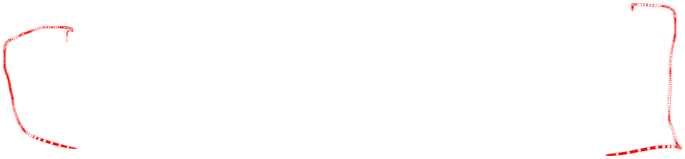
采用直线法计算折旧
固定资产年折旧额
=原价-（预计残值-预计清理费）/预计使用年数
=（原价-净残值）/预计使用年数
固定资产年折旧率 = 年折旧额/固定资产原价× 100%
固定资产月折旧率 = 年折旧率/12
固定资产月折旧额=固定资产原价×月折旧率

Slide 20


例：某项固定资产原价10000元，预计净残值400元，预计使用年限10年。则：
  固定资产年折旧额 =（10000—400）/10 = 960元
  固定资产年折旧率 =（960/10000）× 100% = 9.6%
  固定资产月折旧率 = 9.6% / 12 = 0.8%
  固定资产月折旧额 = 10000× 0.8% = 80元

Slide 21
工作量法
按照固定资产的所提供的工作量计算折旧的方法。
特点：将折旧视为随固定资产使用程度而成正比变动的费用。
适用情况：固定折旧是使用时间状况的线形函数，而不是存续时间的函数。有形磨损是折旧的主要因素。
计算公式：
固定资产工作小时折旧率
=原价-（预计残值-预计清理费）/ 预计工作总时数
固定资产年(月)折旧额
= 固定资产本年(月)工作时数×工作小时折旧率

Slide 22

例：企业购置专用机床一台。支付成本200，000元。该设备的关键部件的磨损与开机时间成正相关关系。因此采用工作量法计提折旧。该设备预计开机时间10000小时。设备报废时可收回残值12，000元，需要支付清理费2，000元。本月开机60小时。
开机小时折旧率
= [200，000-（12，000-2000）]/10，000
=19元/小时
本月份折旧额 = 60小时×19元/小时
= 1140元
  这种方法较适合那些在不同期间负荷很不均衡的固定资产的折旧计算。同时，这种方法只考虑了有形磨损而没考虑无形损耗，所以它只适用负荷不均衡且损耗形式主要与工作负荷有关的、以有形损耗为主的固定资产。

Slide 23
（二）加速折旧法
加速折旧法的优点
  1.真正符合配比则、均匀各期费用
  2.税收考虑
加速折旧法又称递减折旧法。指在固定资产使用早期多提折旧，在后期少提折旧，从而相对加快折旧的速度，使固定资产的成本在有效使用年限中加快得到补偿的一种折旧计算方法。

Slide 24

1、年限总和法
年限总和法是将固定资产原价减去残值后的净额乘以一个逐年递减的分数，这个分数的分子代表自当年初固定资产尚可使用的年数，如果使用年为n年，第m年分子就是n-m+1。

Slide 25
分母代表固定资产有效使用期间各年年初尚可使用年数的总和。如果使用年为n年，年限总数法的分母就是1+2+3…+n = n (n+1)/2，
第m年的折旧率即为： [n-m+1]/[n(n+1)/2]。
年折旧额
= 固定资产原价-预计清理费用+预计清理残值 × [n-m+1]/[n(n+1)/2]

Slide 26
例：某企业一台设备的原价为40000元，预计使用年限5年，净残值为1000元。年限总和法下折旧的计算过程如下：
该设备应计折旧总额：40000元-1000元=39000元
年份 当年折旧率 折旧额 累计折旧额 折余金额
1 5/15 13000 13000 27000
2 4/15 10400 23400 16600
3 3/15 7800 31200 8800
4 2/15 5200 36400 3600
5 1/15 2600 39000 1000
各年折旧额是一个等差递减级数。

Slide 27

2．余额递减法
余额递减法是在不考虑固定资产残值的情况下，用一个固定的折旧率去乘固定资产逐年递减的账面余额(账面净值)。其基本计算公式为：
年折旧额 = 年初固定资产账面余额× 固定折旧率
=（固定资产原价-上年末累计折旧）× 固定折旧率

Slide 28

实际工作中应用的固定折旧率，通常为直线折旧率的两倍，因此这种方法常称为双倍余额递减法。以公式表达，即：
年折旧额
  = 年初固定资产账面余额×双倍直线折旧率
  =（固定资产原价-上年末累计折旧）×双倍直线折旧率

Slide 29

当剩余年数按直线法计算的年折旧额大于按双倍余额递减法计算的折旧额时，固定资产价值的大部分已经收回，加速折旧的目的已经达到，改用直线法计提折旧。
即：（固定资产折余价值-预计净残值 ）/剩余使用年限
> 该年按双倍余额递减计算的折旧额
则：转换为直线法计提折旧

Slide 30
以前例为资料，用双倍余额递减法计算各年折旧：
期初帐 累计 期末折
年份 面价值 折旧率 折旧额 折旧额 余价值
1 40000 40% 16000 16000 24000
2 24000 40% 9600 25600 14400
3 14400 40% 5760 31360 8640
4 8640 1/2 3820 35180 4820
5 4820 1/2 3820 39000 1000

Slide 31

你要注意了：加速折旧法并不改变应计折旧的固定资产的估计有效使用年限，也不是把固定资产提前报废或多提折旧。因为，无论采用何种方法计提折旧，从固定资产全部使用期间来看，折旧总额不变。所以，从整个固定资产的有效使用期来看，使用加速折旧法并没有减少企业的利润总额，也不会减少交纳的所得税总额。
在上例中，双倍直线折旧率 = 2×20% = 40%
因为：第四年年初固定资产帐面价值为8640元，
[（8640 — 1000）/2]>8640×40%，即：3820>3456；
所以：从第四年起该用直线法。
第四、五年的折旧额均为：（8640 — 1000）/2 = 3820元，采用递减余额计算的各年折旧额是一个等比递减级数。

Slide 32
固定资产成本120万元，净残值20万元，寿命4年，未考虑折旧的税前利润为100万元，所得税税率40%。
 | 直线 | 法 | 年数总 | 和法
 | 年折旧 | 税、利润 | 年折旧 | 税、利润
第一年 | 25 | 30、45 | 40 | 24、36
第二年 | 25 | 30、45 | 30 | 28、42
第三年 | 25 | 30、45 | 20 | 32、48
第四年 | 25 | 30、45 | 10 | 36、54
合 计 | 100 | 120、180 | 100 | 120、180

Slide 33
三、折旧的会计处理
固定资产折旧应该按照固定资产使用部门计入有关费用帐户。生产用固定资产折旧计入制造费用，管理部门用固定资产计入管理费用，专设销售部门用固定资产折旧计入销售费用，出租固定资产折旧计入“其他业务支出”。
  借：制造费用 1000
  营业费用 2000
  管理费用 3000
  贷：累计折旧 6000

Slide 34

第四节 无形资产
一般认为，无形资产是指那些没有实物形态的长期资产，一般包括专有技术，专利权、商标权、场地使用权、版权、特许经营权、商誉等。它通常代表企业所拥有的一种法定权利或优先权，或者企业所具有的高于一般水平的获利能力。

Slide 35
一、无形资产的会计问题
（一）无形资产的取得成本
外购无形资产按购入成本入账，包括买价和各种费用
自创无形资产的成本一般计入当期费用
无形资产准则规定：
  企业研究阶段的支出全部费用化，计入当期损益(管理费用);
  开发阶段的支出符合条件的才能资本化，不符合资本化条件的计入当期损益(管理费用)。

Slide 36
一、无形资产的会计问题
（二）无形资产的摊销
设置“累计摊销”科目。摊销指无形资产成本在有效期内进行分配。一般采用直线法，不考虑残值。计入“管理费用”。

Slide 37
例：某股份有限公司从外单位购得一项商标权，支付价款3000万元，款项已支付，该商标权的使用寿命为10年，不考虑残值的因素，以直线法摊销预期实现经济利益的方式。账务处理如下：
购入
借：无形资产——商标权 30000000
贷：银行存款 30000000
摊销
借：管理费用 3000000（30000000÷10）
贷：累计摊销 3000000

Slide 38
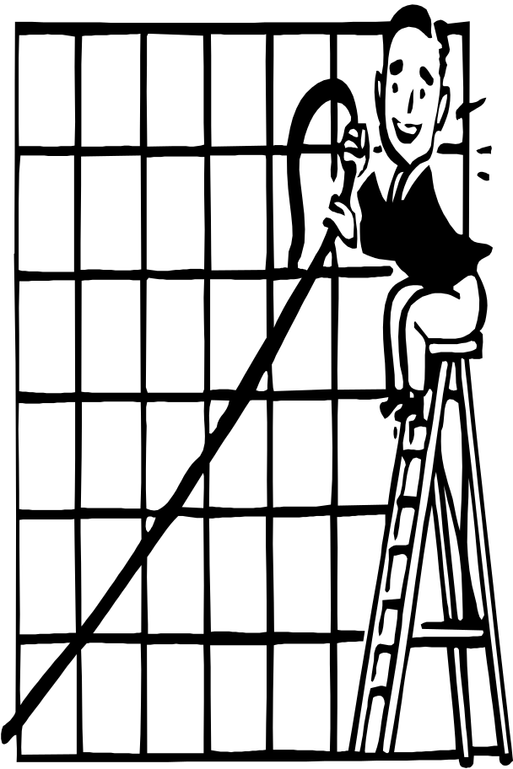
二、无形资产的主要内容
1．专利权
2．商标权
3．著作权
4．非专利技术（专有技术）
5．土地使用权
6．特许权

Slide 39
利用长期资产进行报表粉饰的常用手法：
（一）混淆利息资本化与费用化边界
[案例]渝钛白1997年的财务会计报告被重庆会计师事务所的两位注册会计师出具否定意见的审计报告，这也是我国上市公司历年来在年报审计中出具的第一份否定意见的审计报告。其根本问题在于利息费用是否资本化。

Slide 40
（二）利用研究开发支出和广告费
[案例]厦新电子对广告费也采取分期摊销的办法。公司1999年年报显示，“大额广告费用分三年摊销”。1999年年初“长期待摊费用”项目中的广告费金额为7 100万元，本年摊销额3 444万元，年末余额为3 656万元。
[案例]2001年8月，媒体披露蓝田总公司为蓝田股份大打广告，巨额的广告费是由蓝田总公司支付的，蓝田股份仅仅支付给蓝田总公司微薄的代销手续费。

Slide 41
（三）随意改变折旧年限和折旧方法
[案例]福建水泥1999年将土地使用权摊销年限由20年变为50年，固定资产折旧年限由按国家规定的分类折旧标准下限改为上限提取。因上述会计政策变化，使得公司在土地使用权大幅度增加的情况下，土地使用权摊销费用仅增加235万元，而固定资产虽然其价值增加了，但折旧费反而少提了13 263万元。

Slide 42
（四）不计提或少计提折旧、利息等费用
一些企业账面上有几百万元的利润，但仔细研究它的会计报表，仅未计提的折旧就高达十几亿。很多国有企业长期以来一直没有计提过折旧与利息，或是计提不充分，出现这种情况与“拨改贷”有一定的关系。国家“八五”期间，建设的一些重点项目，资金全部是银行贷款，国家没有投入资本金，而当时银行贷款利率又非常高，在投资回报率不高的情况下，面临巨大的计提折旧和利息压力，企业只能采取这种方法。这些企业的在建工程往往不及时竣工转账，目的就是缓提折旧。

